Slide 1
第 五 讲
有限状态自动机 ⇔ 正规表达式
01

Slide 2
有限状态自动机 ⇔ 正规表达式
有限自动机与正规表达式的关系
几个转换算法的复杂度（选讲）
02

Slide 3
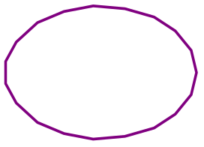
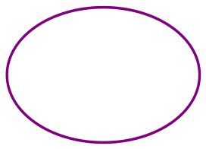
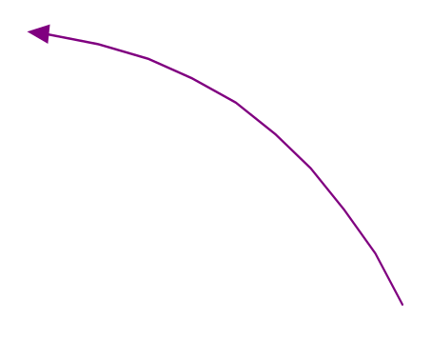

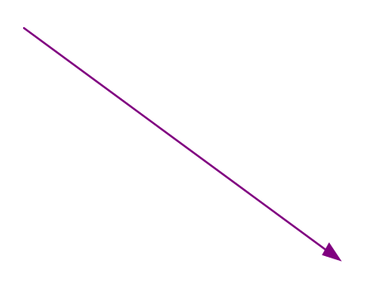

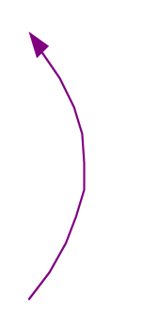

有限自动机与正规表达式的关系
结论:有限自动机所表示的语言是正规语言
证明策略
ε-NFA
NFA
RE
DFA
03

Slide 4
有限自动机与正规表达式的关系
从正规表达式构造等价的ε - NFA
定理: L 是正规表达式 R 表示的语言, 则存在一个
ε - NFA E ,满足 L(E) = L(R) = L.
证明: 构造性证明. 可以通过结构归纳法证明从 R 可以
构造出与其等价的，满足如下条件的ε - NFA ：
(1) 恰好一个终态;
(2) 没有弧进入初态；
(3) 没有弧离开终态；

04

Slide 5
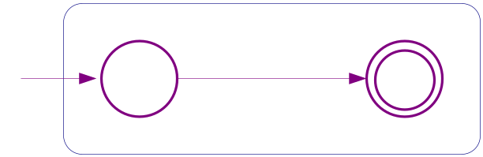
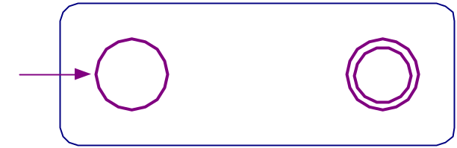
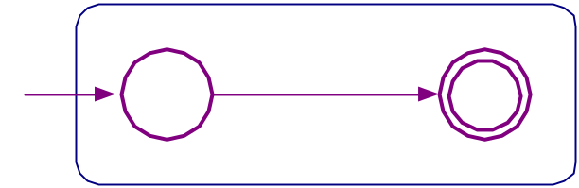
有限自动机与正规表达式的关系
归纳构造过程 (从正规表达式构造等价的ε - NFA)
（Thompson 构造法）
基础:
ε
1 对于 ε ，构造为
2 对于 φ ，构造为
3 对于 a ，构造为
a
05

Slide 6
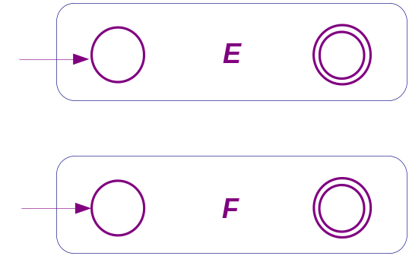
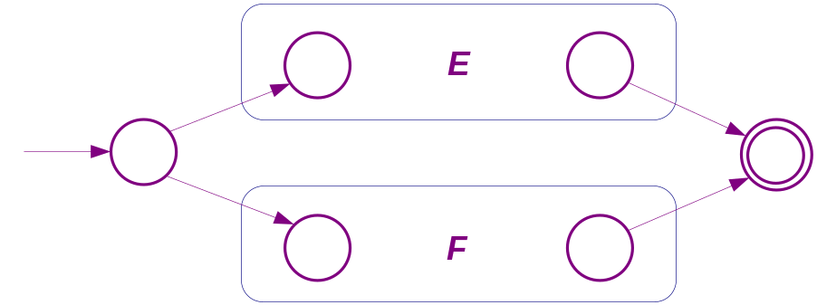
有限自动机与正规表达式的关系
归纳构造过程 (从正规表达式构造等价的ε - NFA)
（Thompson 构造法）
归纳:
1 对于 E+F ，构造为
ε
ε
ε
ε
06

Slide 7
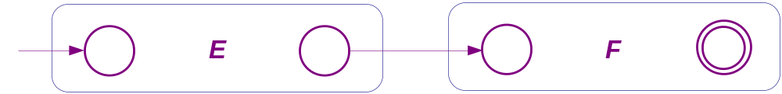
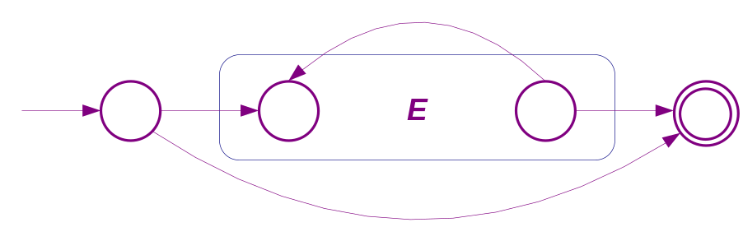
有限自动机与正规表达式的关系
归纳构造过程 (从正规表达式构造等价的ε - NFA)
（Thompson 构造法）
归纳:
2 对于 EF ，构造为
ε
3 对于 E* ，构造为
ε
ε
ε
ε
07

Slide 8
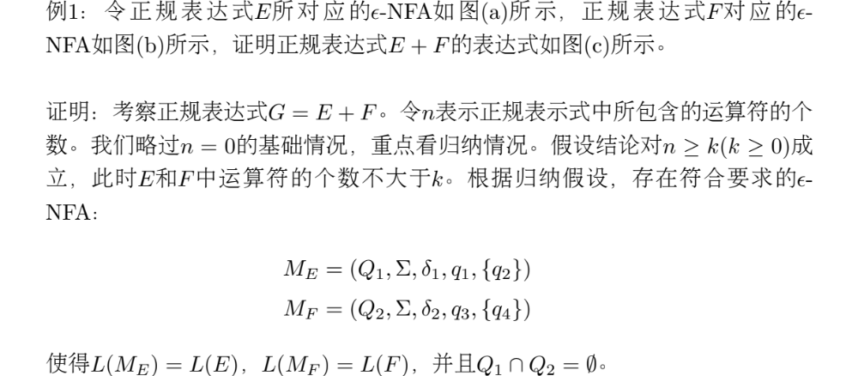
有限自动机与正规表达式的关系
(a)
ε
ε
(c)
(b)
ε
ε
08

Slide 9
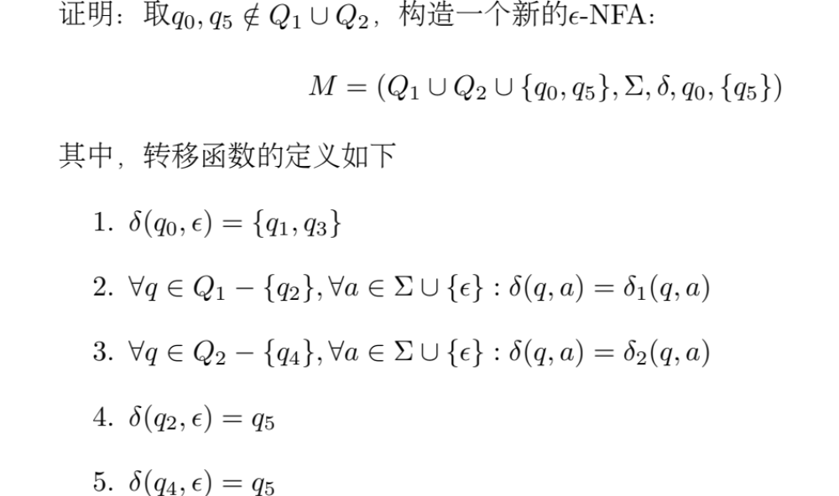
有限自动机与正规表达式的关系
(a)
ε
ε
(c)
(b)
ε
ε
09

Slide 10
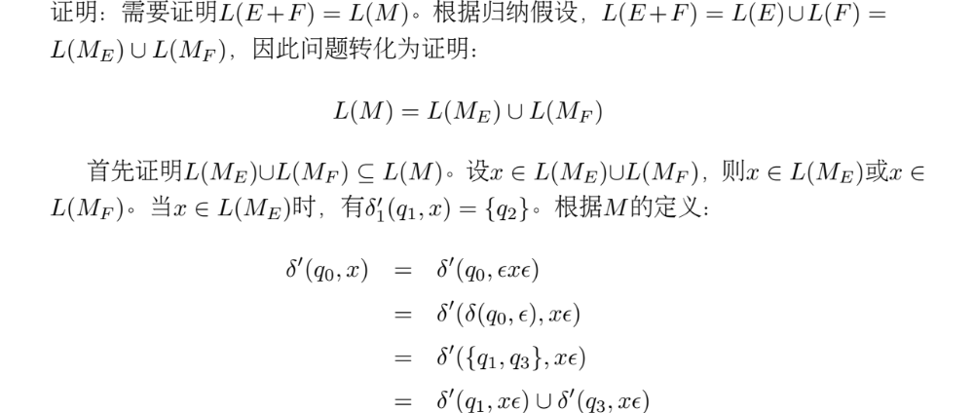
有限自动机与正规表达式的关系
(a)
ε
ε
(c)
(b)
ε
ε
10

Slide 11
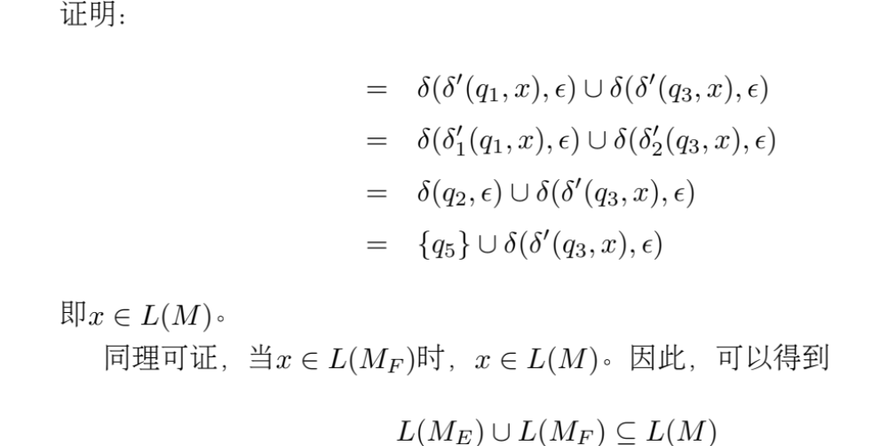
有限自动机与正规表达式的关系
(a)
ε
ε
(c)
(b)
ε
ε
11

Slide 12
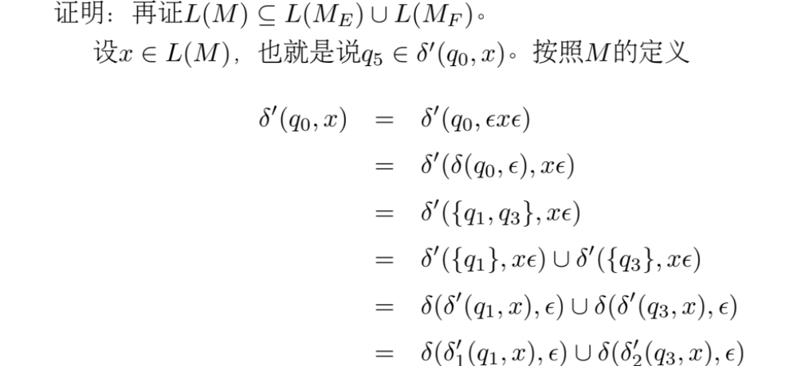
有限自动机与正规表达式的关系
(a)
ε
ε
(c)
(b)
ε
ε
12

Slide 13
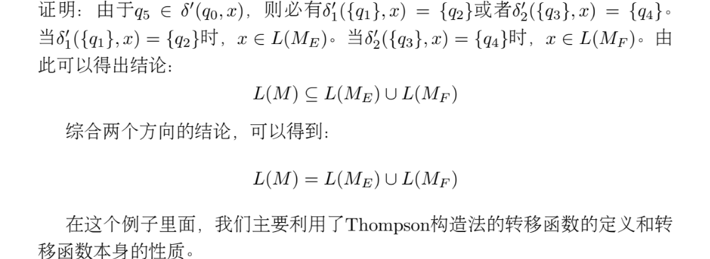
有限自动机与正规表达式的关系
(a)
ε
ε
(c)
(b)
ε
ε
13

Slide 14
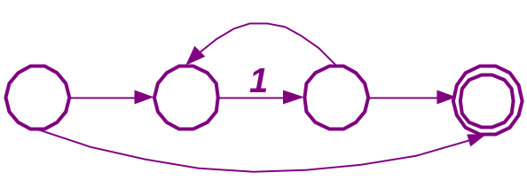

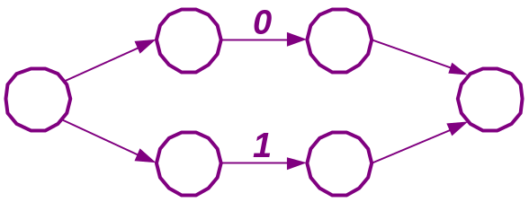
有限自动机与正规表达式的关系
举例 (从正规表达式构造等价的ε - NFA)
设正规表达式 1*0(0+1)*, 构造等价的ε - NFA.
ε
ε
ε
1*
ε
ε
ε
0+1
ε
ε
14

Slide 15
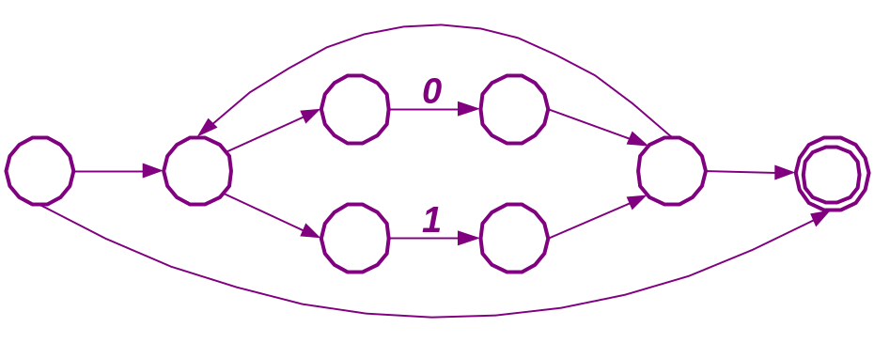
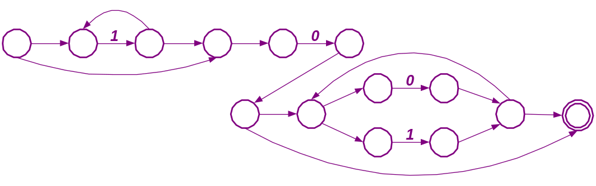
有限自动机与正规表达式的关系
举例 (从正规表达式构造等价的ε - NFA)
ε
(0+1)*
ε
ε
ε
ε
ε
ε
ε
1*0(0+1)*
ε
ε
ε
ε
ε
ε
ε
ε
ε
ε
ε
ε
ε
ε
15

Slide 16
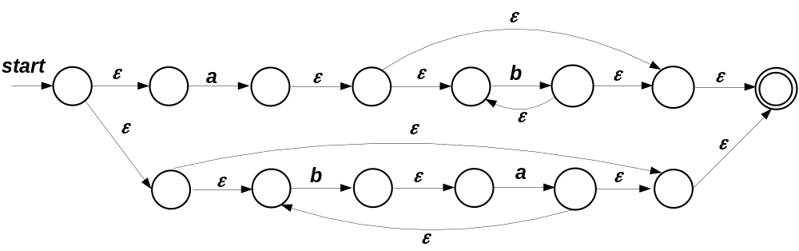

有限自动机与正规表达式的关系
例2：若严格依课程所介绍的算法（Thompson 构造法）将某个正规表达式转换为等价的 ε–NFA，下图所示为该ε–NFA的转移图表示。试给出这个正规表达式。
解：相应的正规表达式为
16

Slide 17
有限自动机与正规表达式的关系
从 DFA 构造等价的正规表达式
定理: L 是某个 DFA D 的语言, 则存在一个
正规表达式 R ,满足 L(R) = L(D) = L.
证明: 构造性证明. 以下是两种构造方法
(1) 路径迭代法（Kleene 构造法）;
(2) 状态消去法

17

Slide 18
有限自动机与正规表达式的关系
路径迭代法（从 DFA 构造等价的正规表达式）
步骤:
(1) 将 DFA D 的状态集用{1, 2, … , n}表达，
且初态为1
(2) 对所有1≤i, j ≤ n, 0≤k≤ n ，迭代计算R⁽_{i}^{k}_{j}⁾；
这里, R⁽_{i}^{k}_{j}⁾ 为表示如下语言的正规表达式：
w ∈ L(R⁽_{i}^{k}_{j}⁾ ) iff 从 i 到 j 有一条标记为 w 的
路径, 且这条路径上除 i 和 j 之外的所有状态
的编号均不大于 k
(3) 通过(2)的迭代过程，最终可计算出
R⁽_{i}^{n}_{j}⁾（i, j = 1, 2, … , n）
(4) 将所有 R⁽₁^{n}_{j}⁾（j 为任一终态）相“+”
18

Slide 19
有限自动机与正规表达式的关系
计算 R⁽_{i}^{k}_{j}⁾ 的迭代过程
基础: k = 0
Case 1 i≠j
若不存在从 i 到 j 的弧，则R⁽_{i}⁰_{j}⁾ = φ；
若仅存在一条从 i 到 j 的弧，且标记为a ，则R⁽_{i}⁰_{j}⁾ = a；
若存在多条从 i 到 j 的弧，且标记为a₁, a₂, … , a_{m}， 则 R⁽_{i}⁰_{j}⁾ = a₁ + a₂ + … + a_{m} ；
Case 2 i=j
若不存在从 i 到自身的圈，则R⁽_{i}⁰_{j}⁾ = ε ；
若存在一个从 i 到自身的圈且标记为a ，则R⁽_{i}⁰_{j}⁾ = ε +a；
若存在多个从 i到自身的圈，且标记为a₁, a₂, … , a_{m} ， 则 R⁽_{i}⁰_{j}⁾ = ε + a₁ + a₂ + … + a_{m} ；
19

Slide 20









有限自动机与正规表达式的关系
计算 R⁽_{i}^{k}_{j}⁾ 的迭代过程
归纳: 假设 R^{( k}_{i}⁻_{j}¹ ⁾ （i, j = 1, 2, … , n）已经求出. 则迭代
公式为 R⁽_{i}^{k}_{j}⁾ = R^{( k}_{i}⁻_{j}¹ ⁾ + R^{( k}_{i}⁻_{k}¹ ⁾ (R^{( k}_{k}⁻_{k}¹ ⁾ )* R^{( k}_{k}⁻_{j}¹ ⁾
分析: 考虑从 i 到 j 的路径（除 i 和 j 之外的所有状态的
编号不大于 k ）
Case 1 路径不经过 k . 此时，标记该路径的字符串属
于 L( R^{( k}_{i}⁻_{j}¹ ⁾ );
Case 2 路径经过 k至少一次. 此时，标记该路径的字符
串属于 L(R^{( k}_{i}⁻_{k}¹ ⁾ (R^{( k}_{k}⁻_{k}¹ ⁾ )* R^{( k}_{k}⁻_{j}¹ ⁾ ). 如下图所示：
R^{( k}_{i}⁻_{k}¹ ⁾
(R^{( k}_{k}⁻_{k}¹ ⁾ )*
R^{( k}_{k}⁻_{j}¹ ⁾
20

Slide 21
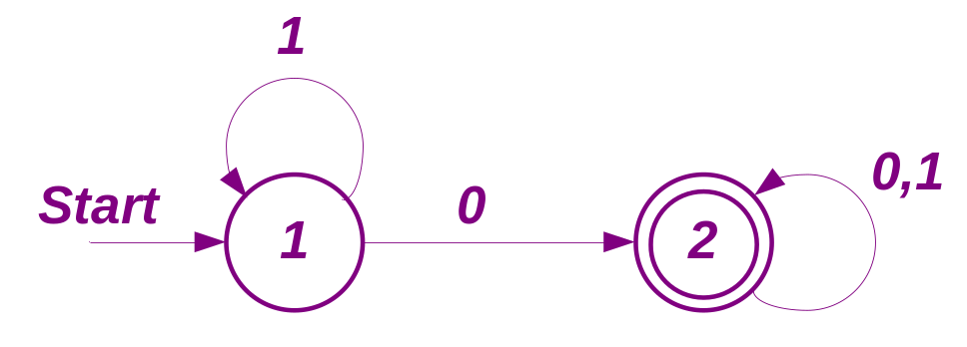
有限自动机与正规表达式的关系
路径迭代法举例
R⁽₁⁰₁⁾
ε + 1
R⁽₁⁰₂⁾
0
R⁽₂⁰₁⁾
φ
R⁽₂⁰₂⁾
ε + 0 + 1
21

Slide 22
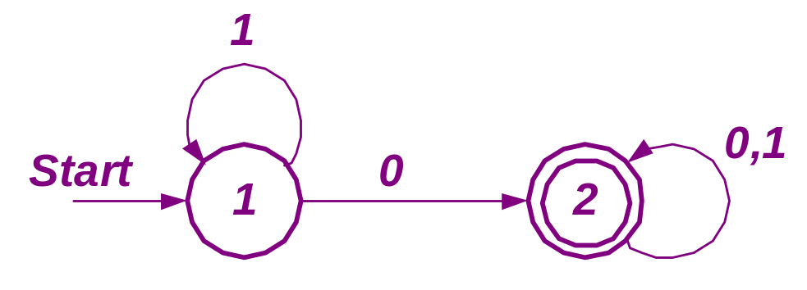
有限自动机与正规表达式的关系
路径迭代法举例
R⁽₁⁰₁⁾
ε + 1
R⁽₁⁰₂⁾
0
R⁽₂⁰₁⁾
φ
R⁽₂⁰₂⁾
ε + 0 + 1
直接替换
化简
R⁽₁¹₁⁾
ε +1 +(ε +1)(ε +1)*(ε +1 )
1*
R⁽₁¹₂⁾
0+(ε +1)(ε +1)*0
1*0
R⁽₂¹₁⁾
φ +φ(ε +1)*(ε +1 )
φ
R⁽₂¹₂⁾
ε +0 +1+φ(ε +1)*0
ε +0 +1
R⁽_{i}¹_{j}⁾ = R⁽_{i}⁰_{j}⁾ + R⁽_{i}⁰₁⁾ (R⁽₁⁰₁⁾ )* R⁽₁⁰_{j}⁾
22

Slide 23
有限自动机与正规表达式的关系
路径迭代法举例
R⁽₁¹₁⁾
1*
R⁽₁¹₂⁾
1*0
R⁽₂¹₁⁾
φ
R⁽₂¹₂⁾
ε + 0 + 1
直接替换
化简
R⁽₁²₁⁾
1*+1*0(ε +0 +1)* φ
1*
R⁽₁²₂⁾
1*0+1*0(ε +0 +1)*(ε +0 +1)
1*0(0 + 1)*
R⁽₂²₁⁾
φ +(ε +0 +1)(ε +0 +1)* φ
φ
R⁽₂²₂⁾
ε +0 +1+(ε +0 +1)(ε +0 +1)*(ε +0 +1)
(0 +1)*
R⁽_{i}²_{j}⁾ = R⁽_{i}¹_{j}⁾ + R⁽_{i}¹₂⁾ (R⁽₂¹₂⁾ )* R⁽₂¹_{j}⁾
23

Slide 24
有限自动机与正规表达式的关系
路径迭代法举例
结果: 初态为1, 终态只有一个 2 ，所以， 一个
与上图的 DFA 等价的正规表达式为
R⁽₁²₂⁾ = 1*0(0 + 1)*
24

Slide 25
有限自动机与正规表达式的关系
状态消去法（从 DFA 构造等价的正规表达式）
思路:
(1) 扩展自动机的概念，允许正规表达式作为转移弧
的标记. 这样，就有可能在消去某一中间状态时，
保证自动机能够接受的字符串集合保持不变.
(2) 在消去某一中间状态时，与其相关的转移弧也
将同时消去，所造成的影响将通过修改从每一个
前趋状态到每一个后继状态的转移弧标记来弥补.
以下分别介绍中间状态的消去与正规表达式构造过程.
25

Slide 26
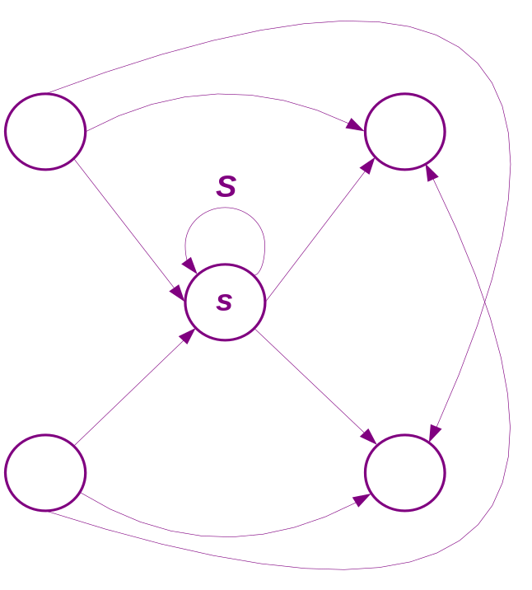
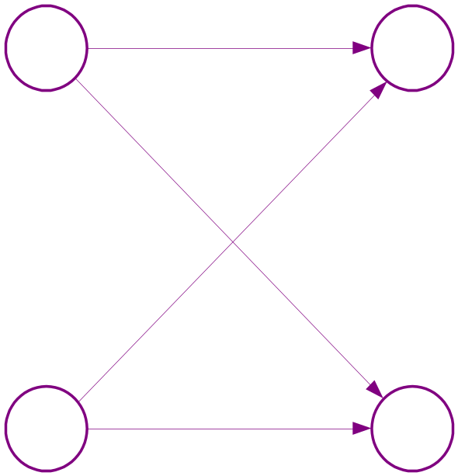
有限自动机与正规表达式的关系
中间状态的消去
R_{1m}
R₁₁
R₁₁+ Q₁S* P₁
p₁
q₁
q₁
p₁
Q₁
R_{1m}+ Q₁S* P_{m}
○
○
○
○
P₁
○
消去 s
○
○
○
○
P_{m}
○
Q_{k}
○
R_{k1} + Q_{k}S* P₁
○
q_{k}
p_{m}
q_{k}
p_{m}
R_{km}
R_{k1}
R_{km}+ Q_{k}S* P_{m}
26

Slide 27
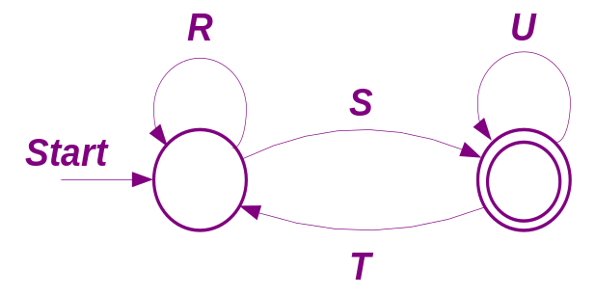
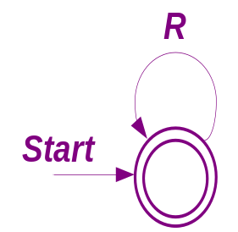
有限自动机与正规表达式的关系
状态消去法（从 DFA 构造等价的正规表达式）
步骤: （假设自动机已转化为扩展的形式）
(1) 对每一终态q，依次消去除 q 和初态 q₀ 之外的其它状态;
(2) 若q≠ q₀，最终可得到一般形式如下左图两状态自动机，
该自动机对应的正规表达式可表示为 ( R+SU*T )*SU*.
(3) 若q= q₀，最终可得到如下右图的自动机，它对应的正规
表达式可以表示为 R*.
(4) 最终的正规表达式为每一终态对应的
正规表达式之和（并）.
27

Slide 28
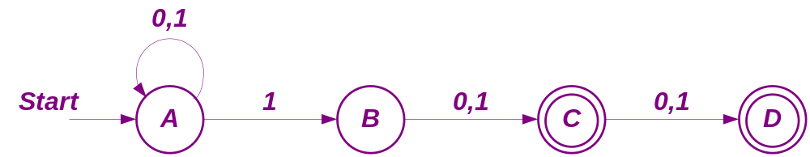
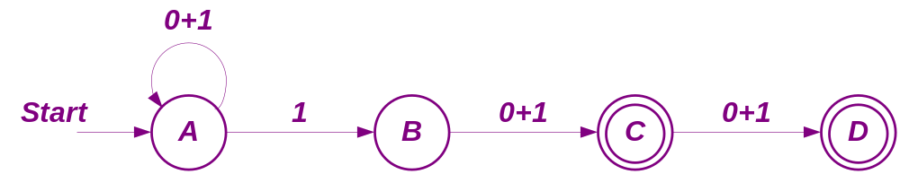
有限自动机与正规表达式的关系
状态消去法举例（推广至非DFA 的情形）
28

Slide 29
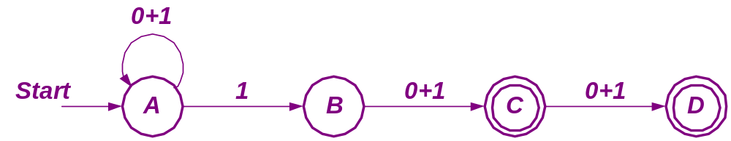
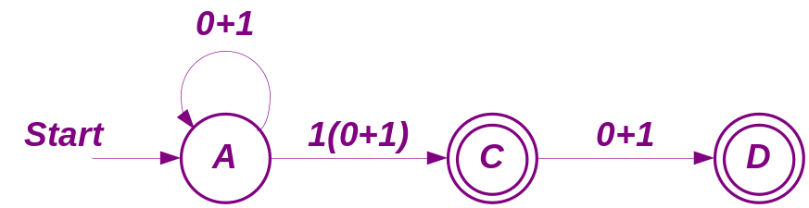
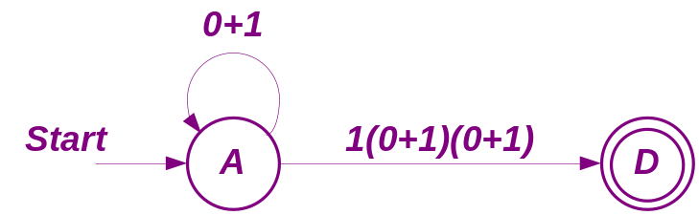
有限自动机与正规表达式的关系
状态消去法举例
对于终态D
29

Slide 30
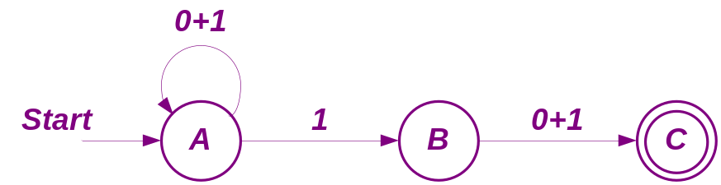
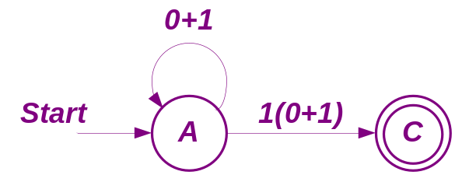
有限自动机与正规表达式的关系
状态消去法举例
对于终态C
30

Slide 31
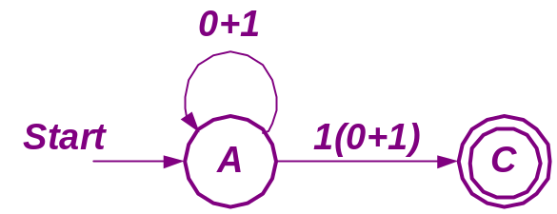
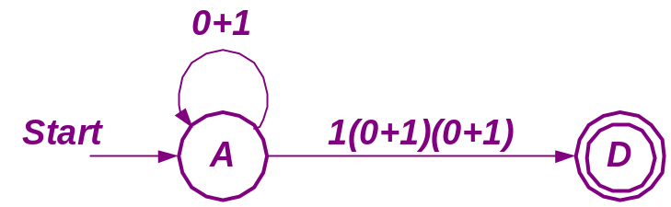
有限自动机与正规表达式的关系
状态消去法举例
对于终态C
对于终态D
等价的正规表达式
(0+1)*1(0+1)+(0+1)*1(0+1)(0+1)
31

Slide 32
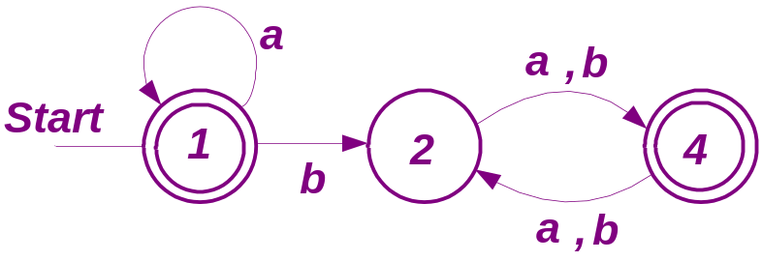



有限自动机与正规表达式的关系
例3：用状态消去法将以下DFA转为正规表达式。
解：首先要消除中间节点2。根据状态消去法，需要找出节点2的所有前继和后继节点。观察DFA，可以发现节点2有两个前驱，一个是节点1，另一个是节点4（这种情况特别容易被漏掉）。在这两种情况下，后继都是节点4。因此，
1
4
32

Slide 33
有限自动机与正规表达式的关系
例3：用状态消去法将以下DFA转为正规表达式。
解：考虑终态1
考虑终态4
1
1
4
33

Slide 34
有限自动机与正规表达式的关系
例3：用状态消去法将以下DFA转为正规表达式。
解：因此最终的正规表达式为
34

Slide 35
几个转换算法的复杂度（选讲）
  几个转换算法
    从 DFA 构造 NFA
    从 NFA 构造 DFA
    从 DFA 构造 ε - NFA
    从 ε - NFA 构造 DFA
    从 DFA 构造正规表达式
    从正规表达式构造 ε - NFA
ε-NFA
NFA
RE
DFA
35

Slide 36
几个转换算法的复杂度（选讲）
从 DFA 构造 NFA
回顾：设 DFA D = (Q, Σ, δ_{D} , q₀ , F ), 构造 NFA N =
(Q, Σ, δ_{N} , q₀ , F_{N} ) , 其中 δ_{N} 定义为
      对q ∈Q 和a ∈ Σ,
      若 δ_{D} (q,a) = p, 则 δ_{N} (q,a) = {p}.
设 |Q|=n, 该构造过程复杂度为O(n), 即线性时间.
36

Slide 37
几个转换算法的复杂度（选讲）
从 NFA 构造 DFA
回顾：设 NFA N = (Q, Σ, δ_{N} , q₀ , F ) , 构造 D = (Q_{D},
Σ, δ_{D} , {q₀ }, F_{D} ) , 其中
      Q_{D} = { S ⏐ S ⊆ Q }
      对 S ∈ Q_{D} 和 a ∈ Σ , δ_{D} ( S , a ) = ∪ δ_{N} (q,a) .
      F_{D} = {S⏐S ⊆ Q ∧ S ∩ F ≠ φ }
设 | Q |=n, 该构造过程复杂度为O(n²2^{n}). 但实际运行时
间的上界可以是O(n²s)，其中 s 为 DFA 实际状态数。
q ∈ S
37

Slide 38
几个转换算法的复杂度（选讲）
从 DFA 构造 ε - NFA
回顾：设 DFA D = (Q, Σ, δ_{D} , q₀ , F ) , 构造 E = (Q, Σ,
δ_{E} , q₀ , F_{E} ) , 其中 δ_{E} 定义为
      对任何q ∈Q, δ_{E} (q, ε) = φ
      对任何q ∈Q 和a ∈ Σ,
      若 δ_{D} (q,a) = p, 则 δ_{N} (q,a) = {p}
设 |Q|=n, 该构造过程复杂度为O(n).
38

Slide 39
几个转换算法的复杂度（选讲）
从 ε - NFA 构造 DFA
回顾：设 ε - NFA E = (Q_{E}, Σ, δ_{E} , q₀ , F_{E}) , 构造 D =
(Q_{D}, Σ, δ_{D} , q_{D} , F_{D} ) , 其中
      Q_{D} = { S ⏐ S ⊆ Q_{E} ∧S = ECLOSE(S) }
      q_{D} = ECLOSE(q₀)
      F_{D} = {S⏐S ∈Q_{D} ∧ S ∩ F_{E} ≠ φ }
      对 S ∈ Q_{D} 和 a ∈ Σ , 令 S = { p₁ , p₂ , … , p_{k} }，
      并设 ∪ δ_{E} ( p_{i} , a ) = { r₁ , r₂ , … , r_{m} }， 则
      δ_{D} ( S , a ) = ∪ ECLOSE( r_{j} ) .
设 | Q_{E} |=n, 该构造过程复杂度为O(n³2^{n}).但实际运行时
间的上界可以是O(n³s)，其中 s 为 DFA 实际状态数。
k
i = 1
m
j = 1
39

Slide 40
几个转换算法的复杂度（选讲）
从 DFA 构造正规表达式
回顾： (路径迭代法)
(1) 将 DFA D 的状态集用{1, 2, … , n}表达，且初态为1;
(2) 对所有i, j, k = 1, 2, … , n ，迭代计算R⁽_{i}^{k}_{j}⁾；
(3) 将所有 R⁽₁^{n}_{j}⁾（j 为任一终态）相“+”
该构造过程复杂度为O(n³4^{n})（考虑表达式的大小）
采用状态消去法具有同样的复杂度
40

Slide 41
几个转换算法的复杂度（选讲）
从正规表达式构造ε - NFA
回顾：
归纳于正规表达式的结构，或通过构造一棵表达式
树，然后根据归纳构造规则得到ε - NFA；每一结
点上的工作只是增加不超过两个新的状态，以及不
超过四条新的弧.
该构造过程复杂度为O(n), 这里 n 为正规表达式的
大小.
41

Slide 42
课后练习
必做题:
      Ex.3.2.1 (c),(d)
      Ex. 3.2.3
      Ex.3.2.4 (b),(c)
      ！Ex.3.2.6
42

Slide 43
课后练习
自测题:
  下图表示一个 DFA . 使用状态消去技术，求出与此DFA等价的一个正规表达式. (分主要步骤或直接写出结果均可)）
  若严格依课程所介绍的算法（Thompson 构造法）将某个正规表达式转换为等价的 ε–NFA，下图所示为该ε–NFA的转移图表示。试给出这个正规表达式。
43

Slide 44
That’s all for today.
Thank You
44

